Slide 1


Slide 2
Старинная пословица гласит, что яблоко от яблони недалеко катится. На самом деле плоды и семена нередко оказываются далеко от материнского растения благодаря различным приспособлениям. Кто же им помогает?

Slide 3
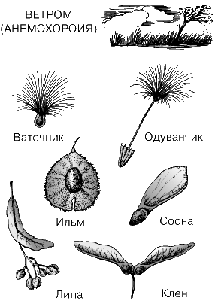
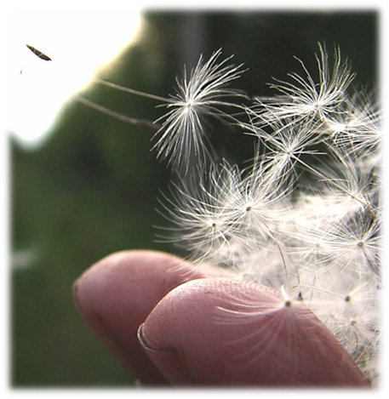
Распространяются
ветром
одуванчик

Slide 4
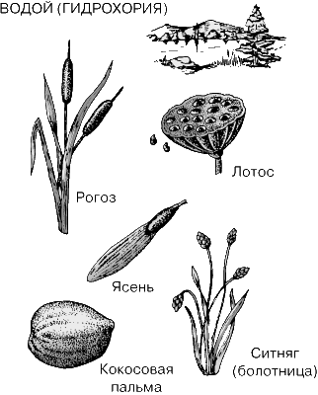
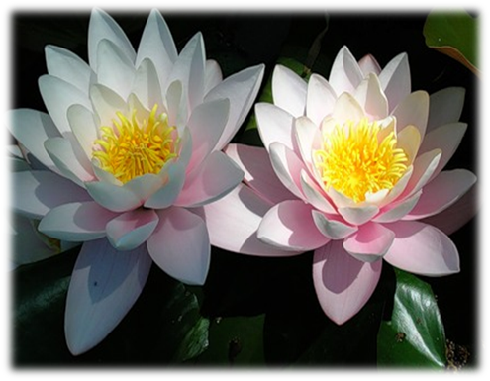
Распространяются
с помощью воды
лотос

Slide 5
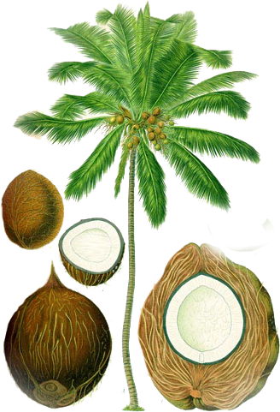
Плоды кокосовой пальмы путешествуют по тропичес-
ким морям. Если морские волны прибьют их к берегу и
плоды попадут на песок, то из них могут развиться
кокосовые пальмы.

Slide 6
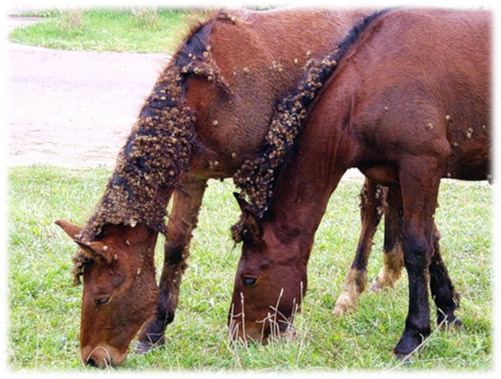
Распространяются
животными и человеком

Slide 7
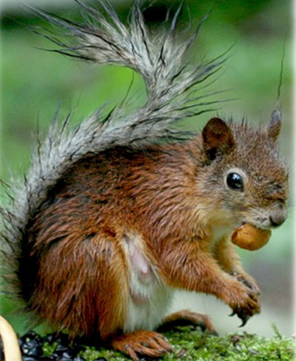
Распространению плодов и семян способствуют животные (белки, бурундуки) заготавливающие их про запас. Несъеденные или потерянные семена при благоприятных условиях нередко прорастают.
белка

Slide 8
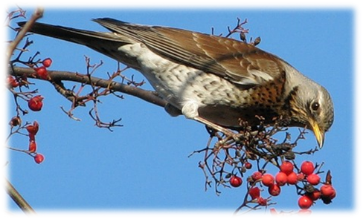
Семена, заключенные в сочных плодах, распространяются животными, поедающими эти плоды. Яркие, вкусные плоды черемухи, малины, калины привлекают многих птиц . Поедая плод вместе с мякотью они проглатывают и семена. Мякоть в желудке и кишечнике переваривается, а защищенные плотной кожурой семена проходят непереваренными и выбрасываются где-нибудь вместе с пометом. Так семена оказываются высеянными и притом вместе с удобрениями.
.

Slide 9
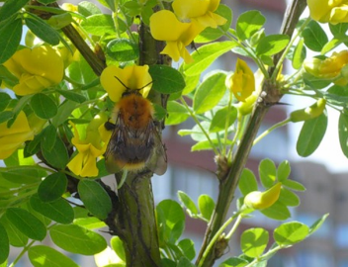
Распространяют
свои плоды сами
В природе встречается немало растений, которые могут сами рассеивать свои семена. При созревании их плоды раскрываются и семена разлетаются в разные стороны. Таким способом происходит распространение семян у фиалки, недотроги, акации.
акация

Slide 10
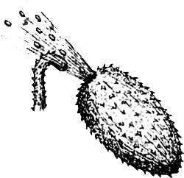
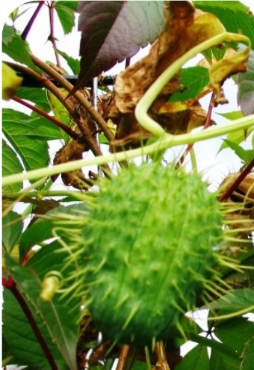
бешеный огурец

Slide 11
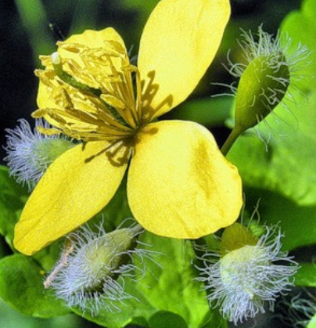
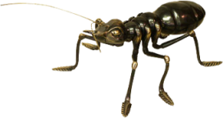
Семена многих растений разносятся насекомыми. Например, муравьёв привлекают семена с сочными придатками, как у чистотела, фиалки.
чистотел

Slide 12
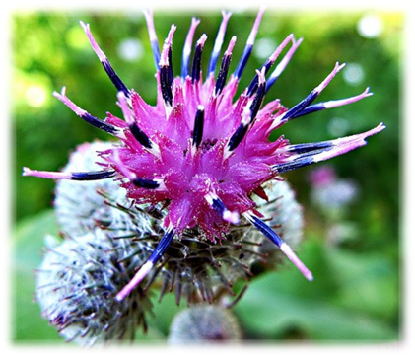
Сухие плоды некоторых растений снабжены различными прицепками. Стоит осенью пройти по пустырю или берегу речушки, заросшим бурьяном, то обязательно вынесешь на одежде целую коллекцию цепких плодов лопуха, гравилата, череды. Также как к одежде плоды этих растений прицепляются к шерсти животных, перьям птиц, приобретая способность переносятся на новые места.

Slide 13
